Slide 1
<!--Estructuras de datos-->
Maquina Expendedora{
<Integrantes:
  STEIFY CAMBRONERO MORALES
  JAKECHA DURAN MADRIGAL
  VICTOR OVIEDO CHACÓN
Profesor:
- ALEXANDER BENJAMIN CURLING
/>
}

Slide 2
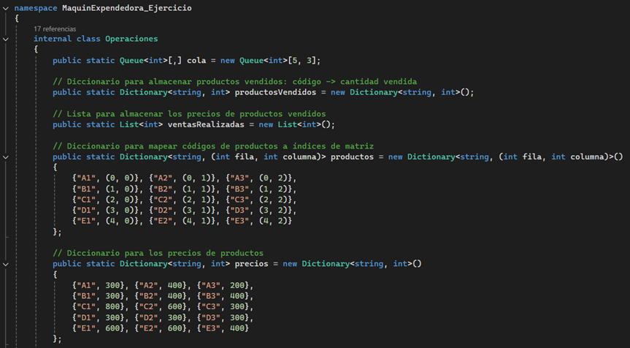
Clase Operaciones

Slide 3
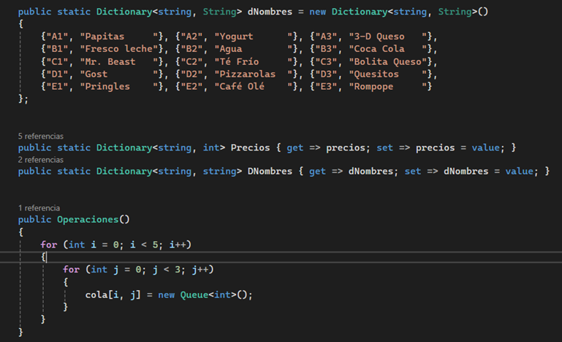
Constructor

Slide 4
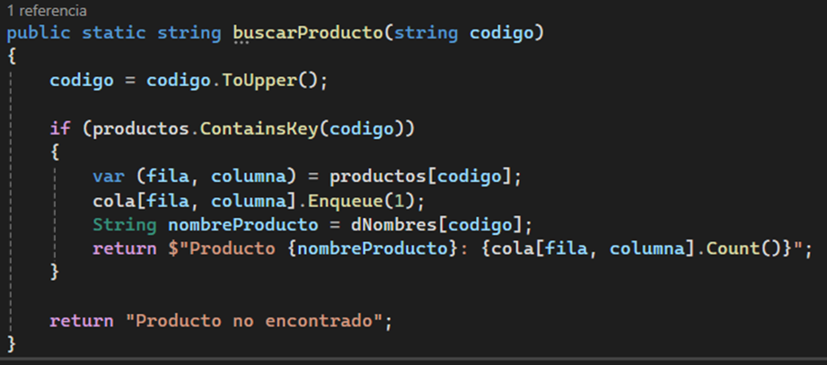

Slide 5
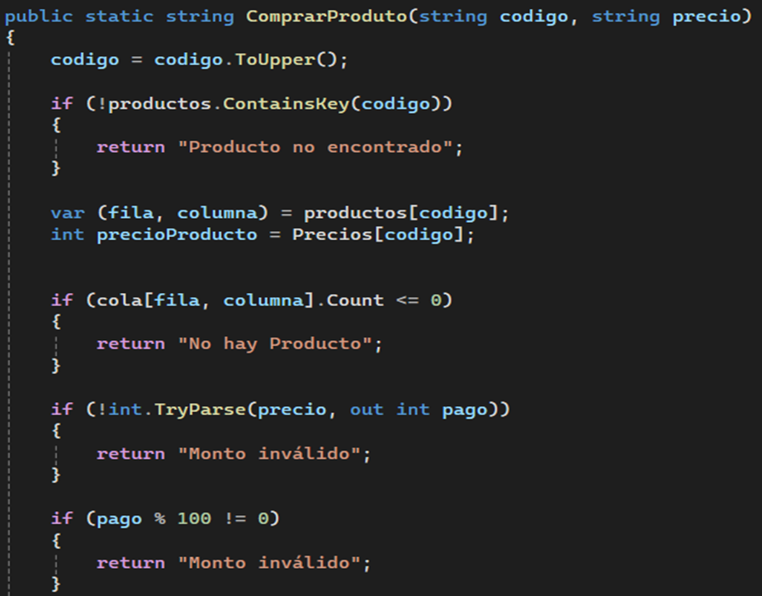
Método Comprar

Slide 6
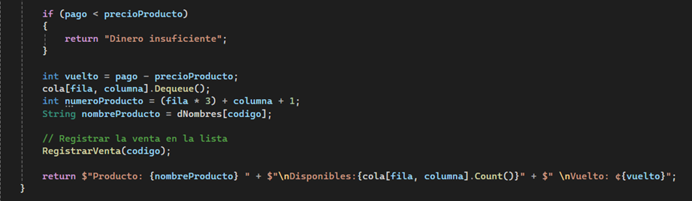
Método Comprar

Slide 7
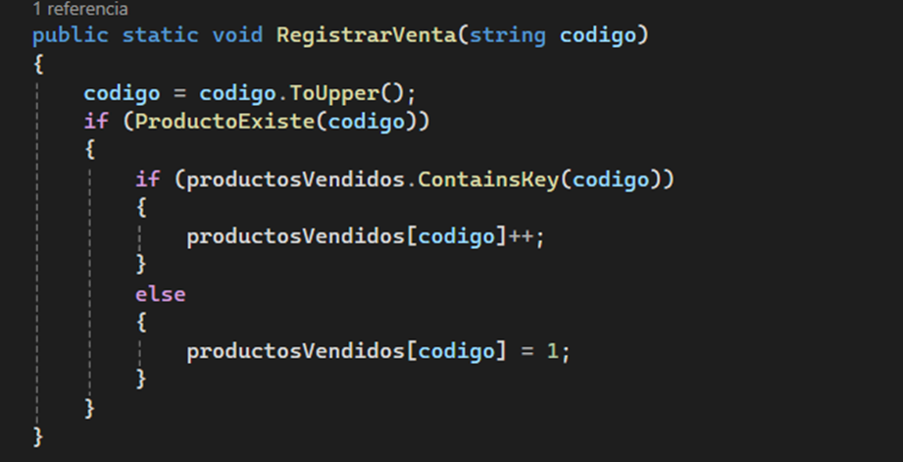

Slide 8
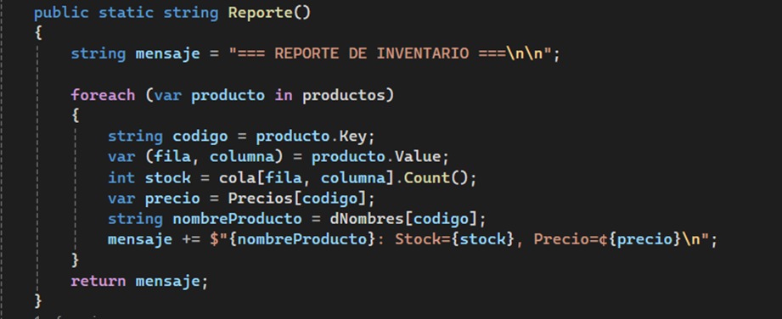

Slide 9
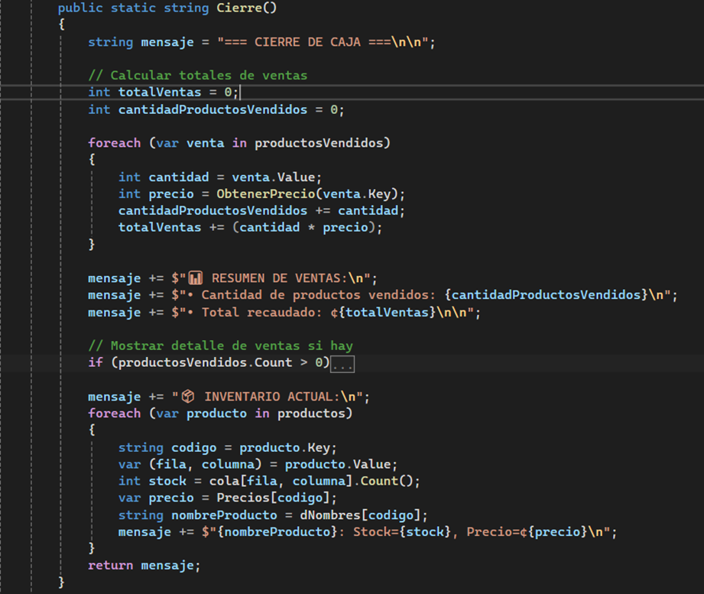

Slide 10
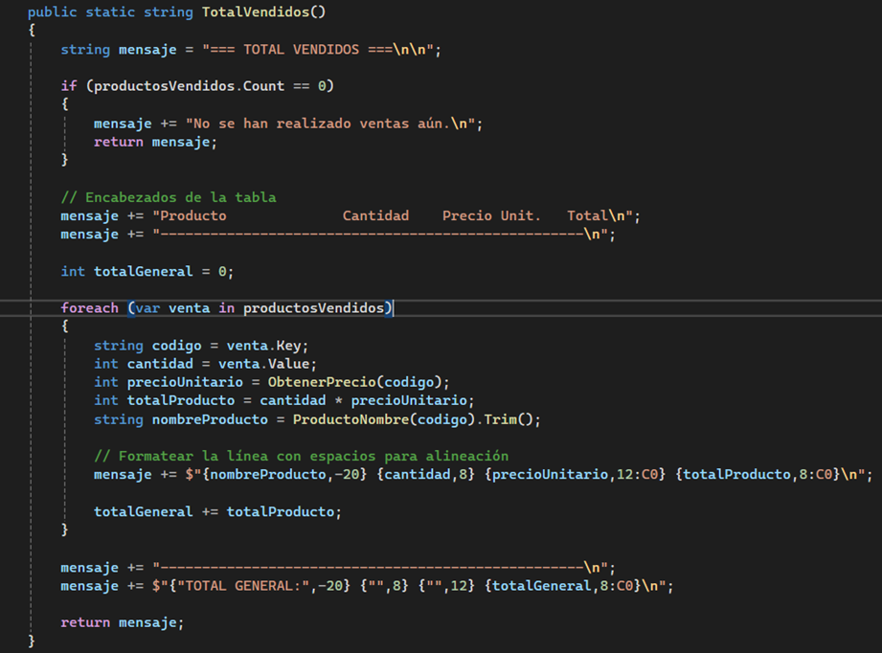

Slide 11
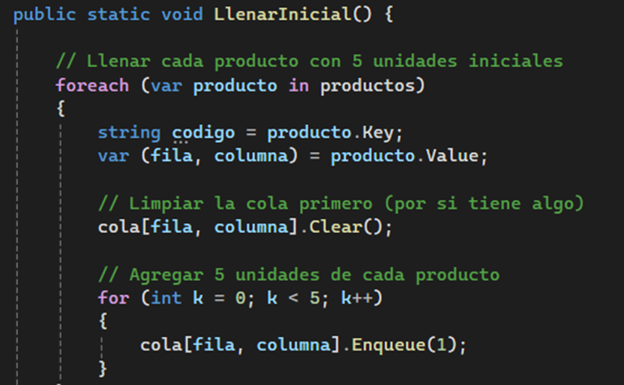

Slide 12
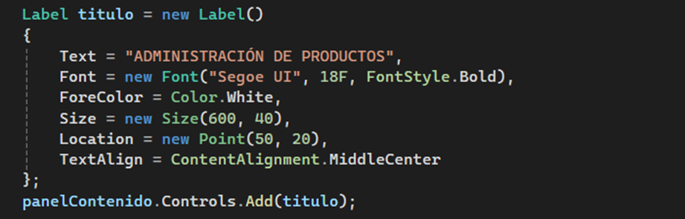
Clase administración

Slide 13
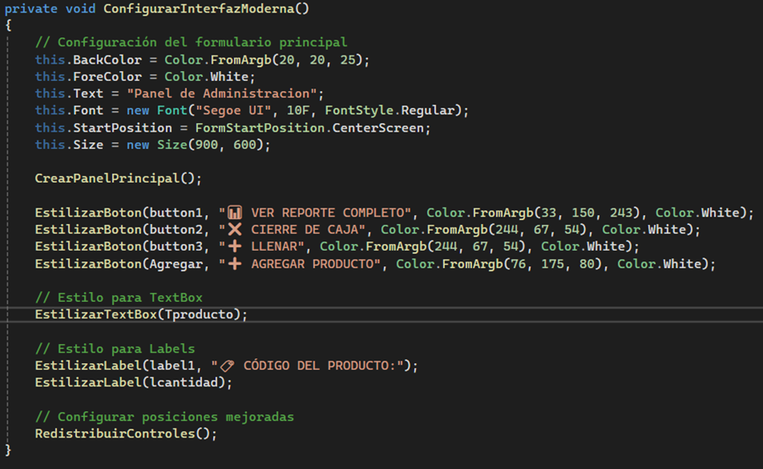

Slide 14
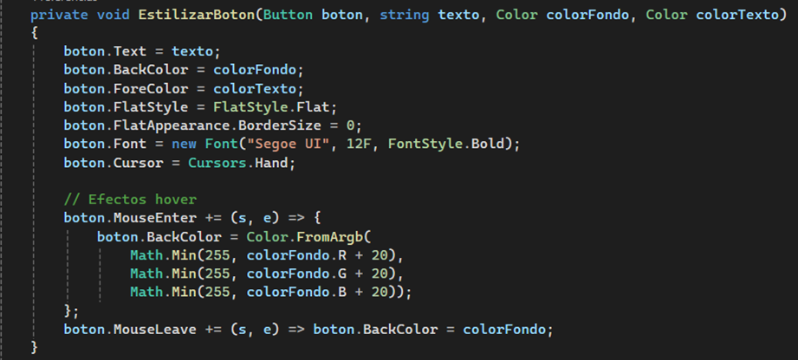

Slide 15
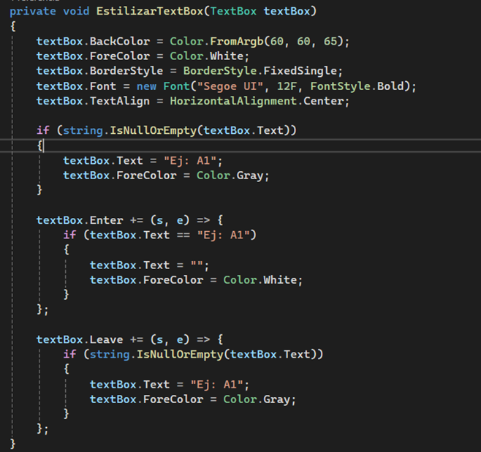

Slide 16
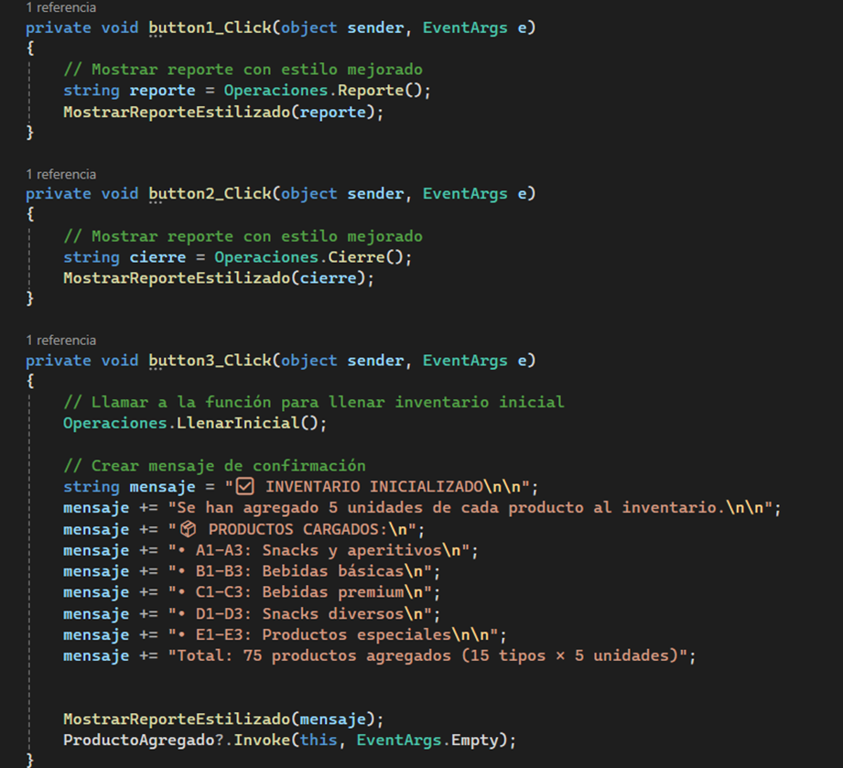

Slide 17
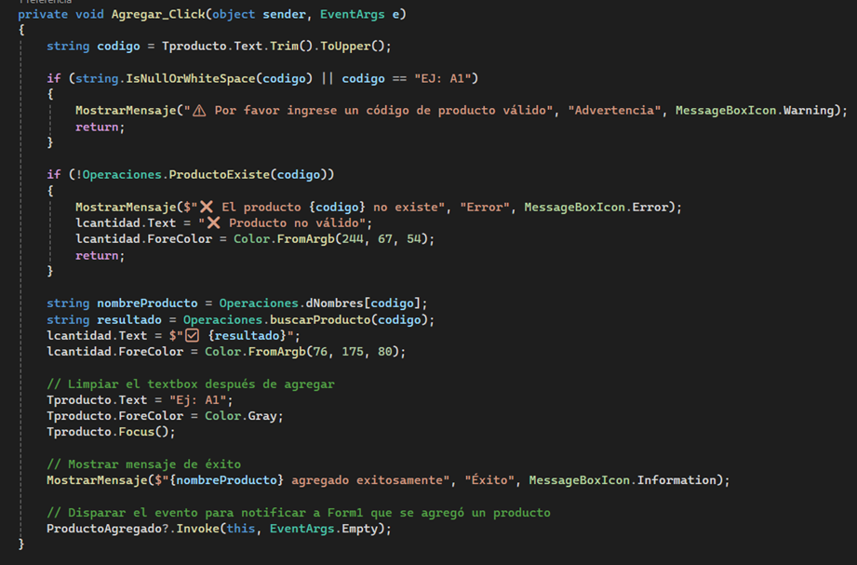

Slide 18
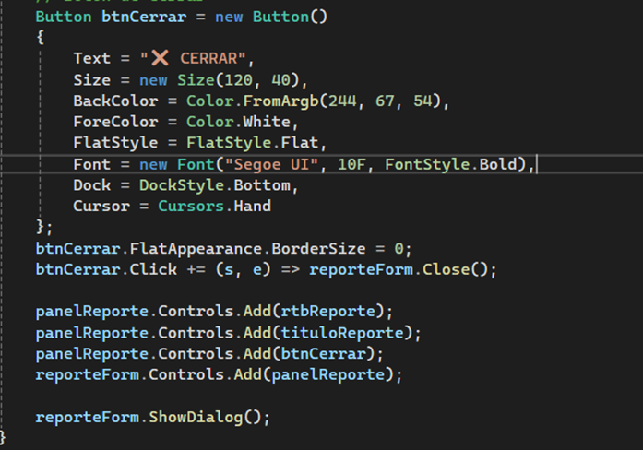

Slide 19
FIN {
<Gracias"/>
}

